Slide 1
计算机操作系统
肖融： xiaorong@bnu.edu.cn
班级共用邮箱：os_student@126.com
密码：123456

Slide 2
课程的目的
课程目的：让学生掌握操作系统的基本概念、 基本原理、设计方法和实现技术， 具有初步分析实际操作系统的能力，为其今后在相关领域开展工作打下坚实的基础。

Slide 3
教材与教学参考资料
教 材：
《计算机操作系统》
汤小丹等 西安电子科技大学出版社
参考资料：
Operating System Concepts.（The Seventh Edition）Abraham Silberschatz & Peter Baer Galvin & Greg Gagne The High Education Press
Modern Operating Systems（The Third Edition）Andrew Tanenbaum
《计算机操作系统教程 》 张尧学、宋虹，张高等著 清华大学出版社 2013 年
……

Slide 4
课程内容
第一章 操作系统引论
第二章 进程管理
第三章 处理机调度与死锁
第四章 存储管理
第五章 文件系统
第六章 输入输出系统
第七章 操作系统接口

Slide 5
总评成绩：
平时成绩40%。
包括平时考勤、作业、实验；
期末闭卷考试占 60% 。

Slide 6
第一章 操作系统引论
什么是操作系统
操作系统的发展过程
操作系统的基本特征
操作系统的主要功能
操作系统的结构设计

Slide 7
1.1 操作系统的地位
操作系统的地位：紧贴系统硬件之上，所有其他软件之下（是其他软件的共同环境）

Slide 8
操作系统的目标
目前存在着多种类型的OS，不同类型的OS，其目标各有所侧重。通常在计算机硬件上配置的OS，其目标有以下几点：
1. 方便性
2. 有效性
3. 可扩充性
4. 开放性

Slide 9
操作系统的作用（一）
OS作为用户与计算机硬件系统之间的接口。
图 2 OS作为接口的示意图

Slide 10
用户使用计算机的三种方式
(1) 命令方式。这是指由OS提供了一组联机命令(语言)， 用户可通过键盘输入有关命令，来直接操纵计算机系统。
(2) 图标、窗口方式。用户通过屏幕上的图标和窗口来操纵计算机系统和运行自己的程序。
(3) 系统调用方式。OS提供了一组系统调用，用户可在自己的应用程序中通过相应的系统调用来操纵计算机。

Slide 11
操作系统的作用（二）
OS是计算机系统资源的管理者
管理对象包括：CPU、存储器、外部设备、信息（程序和数据）；
管理的内容：CPU的分配和控制，内存的分配和回收，外部设备的分配和处理，文件的存取、共享和保护等。

Slide 12
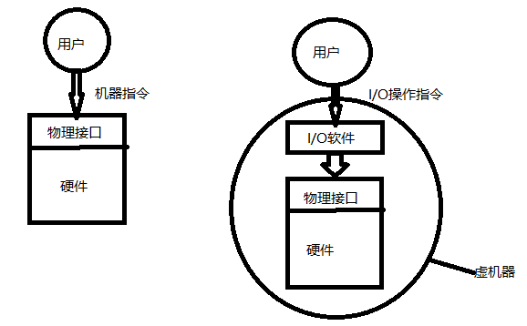
操作系统的作用（三）
OS实现了对计算机资源的抽象。
os是铺设在计算机硬件上的多层系统软件，它们不仅增强了系统的功能，而且还掩藏了对硬件操
作的细节，由它们
实现了对计算机硬
件操作的多个层次
的抽象 。

Slide 13
操作系统的概念
操作系统非形式化定义：
计算机系统中的一个系统软件，它是这样一些程序模块的集合——它们管理和控制计算机系统中的软硬件资源，合理地组织计算机的工作流程，以便有效地利用这些资源为用户提供一个功能强大、使用方便和可扩展的工作环境，从而在计算机与其用户之间起到接口的作用。
关键点：系统软件，程序模块的集合，资源管理，用户与计算机的接口。

Slide 14
第一章 操作系统引论
什么是操作系统
操作系统的发展过程
操作系统的基本特征
操作系统的主要功能
操作系统的结构设计

Slide 15
1.2操作系统的发展过程
无操作系统的计算机系统
人工操作方式
脱机输入/输出(Off-Line I/O)方式
单道批处理系统
多道批处理系统
分时系统
实时系统
微机操作系统
通用操作系统

Slide 16
无操作系统的计算机系统（一） ----人工操作方式
1946 ~ 50年代中期 ，计算机资源昂贵，集中计算（计算中心）。
工作方式
用户：用户既是程序员，又是操作员；用户是计算机专业人员；
编程语言：为机器语言；
输入输出：纸带或卡片；
计算机的工作特点
用户独占全机：不出现资源被其他用户占用，资源利用率低；
CPU等待用户：计算前，手工装入纸带或卡片；计算完成后，手工卸取纸带或卡片；出现了所谓的人机矛盾。

Slide 17
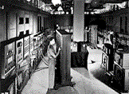
ENIAC计算机
ENIAC计算机总共安装了16种型号的18000个真空管，1500个电子继电器，70000个电阻器，18000个电容器，占地面积170平方米，总重量达30吨，耗电140千瓦，堪称为“巨型机”。

Slide 18
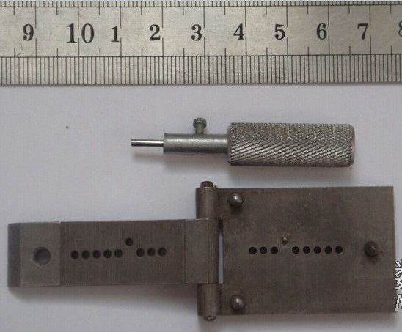
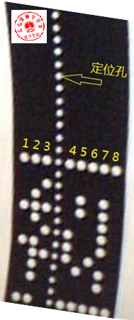
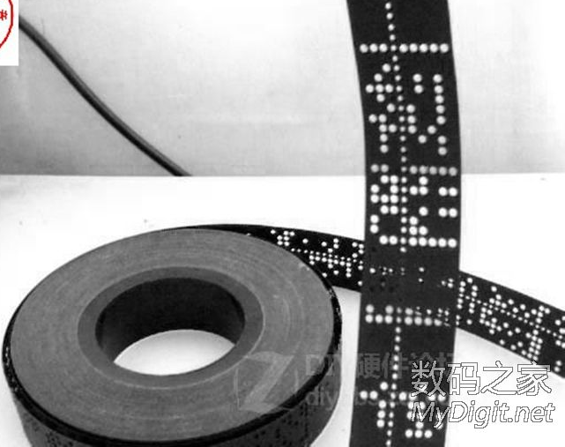
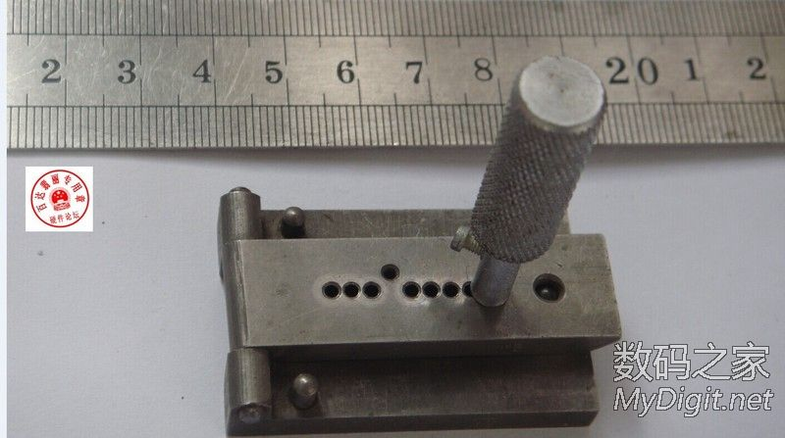
计算机纸带打孔器

Slide 19
无操作系统的计算机系统（二） ----脱机输入/输出(Off-Line I/O)方式。
其主要优点如下：
减少了CPU的空闲时间。
(2) 提高I/O速度。
图 3 脱机I/O示意图

Slide 20
单道批处理系统
1. 单道批处理系统(Simple Batch Processing System)的处理过程
图 4 单道批处理系统的处理流程

Slide 21
单道批处理系统
2. 单道批处理系统的特征
单道批处理系统是最早出现的一种OS，严格地说，它只能算作是OS的前身而并非是现在人们所理解的OS。尽管如此，该系统比起人工操作方式的系统已有很大进步。 该系统的主要特征如下：
(1) 自动性；
(2) 顺序性； 
(3) 单道性。

Slide 22
单道批处理的主要问题
CPU和I/O设备使用忙闲不均（取决于当前作业的特性）。
以计算为主的作业，外设空闲；
以I/O为主的作业，CPU空闲。

Slide 23
多道批处理系统
60年代中 ~ 70年代中，利用多道批处理提高资源的利用率。
在该系统中，用户所提交的作业都先存放在外存上并排成一个队列，称为“后备队列”；然后，由作业调度程序按一定的算法从后备队列中选择若干个作业调入内存，使它们共享CPU和系统中的各种资源。
为了使系统中的多道程序协调运行，配置了一组软件来解决多道程序对系统资源的共享和争用问题，以及对作业进行合理的组织和调度。这就形成了现代意义上的os。

Slide 24
图 5 单道和多道程序运行情况

Slide 25
多道批处理系统的特征
多道性：内存中同时存放多道程序，并允许他们
并发执行（宏观上并行运行，微观上串
行运行）。
无序性：作业调度的次序与作业在外存的次序无
关，作业完成的先后顺序与他们进入内
存的顺序没有关系。
调度性：作业从提交给系统开始到完成需要经过
作业调度和进程调度。

Slide 26
多道批处理系统的优缺点
优点：
资源利用率高：CPU和内存利用率较高；
作业吞吐量大：单位时间内完成的工作总量大；
缺点：
用户交互性差：作业一旦提交给系统，必须等到所有作业完成，用户才与作业交互，这不利于调试和修改；
作业平均周转时间长。（作业的周转时间指的是作业从进入系统开始到作业完成并退出系统为止所经历的时间。）

Slide 27
分时系统(Time-Sharing System)
60年代中后期至今。
为了解决批处理系统无法进行人机交互的问题，并使多个用户能同时使用昂贵的主机资源，又引入了分时系统。
分时系统是指在一台主机上连接有多个带显示器和键盘的终端，同时允许多个用户通过自己的终端以交互的方式使用计算机，共享硬件和软件资源。并让每一个用户都觉得自己独占主机。

Slide 28
分时系统实现中的关键问题
及时接收；及时处理。
为实现分时系统，其中，最关键的问题是如何使用户能与自己的作业进行交互，即当用户在自己的终端上键入命令时， 系统应能及时接收并及时处理该命令，再将结果返回给用户。 此后， 用户可继续键入下一条命令，此即人—机交互。应强调指出，即使有多个用户同时通过自己的键盘键入命令，系统也应能全部地及时接收并处理

Slide 29
分时技术
为了让系统能够及时响应用户的终端命令，系统采用了分时技术，即把处理机的时间分成很短的时间片（如几百毫秒），轮流地分配给各个终端作业使用。如果在分配给他的时间片内，作业仍然没有执行完，它也必须将cpu交给下一个作业使用，并等下一轮得到cpu时再继续执行。这样，系统便能及时地响应每一个用户的请求，从而使每个用户都能及时地与自己的作业交互。

Slide 30
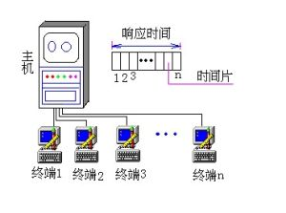
分时系统(Time-Sharing System)

Slide 31
分时系统的特征
多路性：一台主机上连接多台终端，能同时为多个用户服务。
(2) 独立性：每个用户都像独占主机一样，独立工作，互不干扰。
(3) 及时性：系统以用户能接受的等待时间（如1-3s）及时响应用户的请求。
(4) 交互性：能进行广泛的人机交互。

Slide 32
实时系统(Real-Time System)
所谓“实时”，是表示“及时”，而实时系统是指系统能及时(或即时)响应外部事件的请求，在规定的时间内完成对该事件的处理，并控制所有实时任务协调一致地运行。它分为以下两大类：
1、实时控制系统。通常指以计算机为中心的生产过程控制系统和武器控制系统。
2、实时信息处理系统。通常是指对信息进行实时处理的系统。

Slide 33
微机操作系统
单用户单任务操作系统
单用户多任务操作系统
多用户多任务操作系统

Slide 34
通用操作系统
目前的操作系统，通常具有分时、实时和批处理功能，又称作通用操作系统。可适用于计算、事务处理等多种领域，能运行在多种硬件平台上，如 UNIX系统、Windows 等。－－通用化。

Slide 35
常用的操作系统
MS OS: MS DOS, MS Windows 3.x, Windows 95, Windows NT, Windows 2000， Windows7、Windows 10
UNIX: BSD, SRV4, OSF1, SCO UNIX, AIX, Solaris, Linux
NOS: Novell Netware
RTOS: VxWorks, pSoS
手机OS：Google的Android和苹果的iOS /

Slide 36
第一章 操作系统引论
什么是操作系统
操作系统的发展过程
操作系统的基本特征
操作系统的主要功能
操作系统的结构设计

Slide 37
1.3 操作系统的基本特性
多道程序设计的现代OS都具有的基本特征：
并发（Concurrence）
共享（Sharing）
虚拟（Virtual）
异步（Asynchronism）

Slide 38
并发
并行性(parallel) ：指两个或多个事件在同一时刻发生；
并发性(Concurrence)：两个或多个事件在同一时间间隔内发生。
在多道程序环境下，并发性是指在一段时间内，宏观上有多个程序在同时运行。
在单处理器情况下：在多道程序处理时，宏观上并发，微观上交替执行
在多个处理机情况下：则这些可以并发执行的程序便可被分配到多个处理机上，实现并行执行，即利用每个处理机来处理一个可并发执行的程序，这样，多个程序便可同时执行。
引入进程和线程
Notes:
三人吃三馒头，一人吃三馒头

Slide 39
共享(sharing)
共享是指系统中的资源可供内存中多个并发执行的作业同时使用。可将资源共享方式分为两类：
互斥共享（如打印机、扫描仪、音频设备）：资源分配后到释放前，不能被其他进程所使用。而把在一段时间内只允许一个进程访问的资源称为临界资源或独占资源。
同时访问（如可重入代码、处理机、内存、磁盘）：允许在一段时间内由多个进程“同时”对它们进行访问。

Slide 40
虚拟(virtual)
虚拟是指通过某种技术，将一个物理实体变为若干个逻辑上的对应物。用来实现虚拟的技术，称为虚拟技术。
时分复用技术
虚拟处理机---多道程序设计技术
虚拟外部设备—SPOOLING技术（假脱机技术）
空分复用技术
虚拟磁盘技术—虚拟磁盘技术
虚拟存储器—虚拟存储器技术

Slide 41
异步性(asynchronism)
异步性也称不确定性，指进程的执行顺序和执行时间的不确定性。
进程的运行速度不可预知：分时系统中，多个进程并发执行，“时走时停”，不可预知每个进程的运行推进快慢；
难以重现系统在某个时刻的状态；
无论快慢，应该结果相同－－通过进程互斥和同步手段来保证。

Slide 42
四大特征之间的关系
并发是操作系统最重要，最基本的特征；
并发和共享互为存在的条件；
虚拟以并发和资源共享为前提；
异步性是并发和共享的必然结果。

Slide 43
第一章 操作系统引论
什么是操作系统
操作系统的发展过程
操作系统的基本特征
操作系统的主要功能
操作系统的结构设计

Slide 44
1.4 操作系统的功能
从资源管理和用户接口两方面说明OS的功能：
资源管理 硬件资源(处理机、内存、外设)
软件资源(信息、数据)
用户接口

Slide 45
处理机（进程）管理
完成处理机资源的分配调度等功能。处理机调度的单位可为进程或线程。
进程控制：创建、撤消、改变进程的状态。在现代OS中，还应该具有创建、撤销线程的功能。
进程同步：协调并发进程之间的推进次序，使进程能有条不紊的运行；－－交换信息能力弱
进程通信：实现进程之间传送数据，以协调进程间的协作；－－交换信息能力强，也可以用来协调进程之间的推进
进程调度：在多个就绪进程（线程）中分配处理机，并使分配到处理机的进程（线程）投入执行。－－（可能是进程执行完毕、时间片轮转、I/O操作、优先级高的进程抢占等）

Slide 46
存储管理
目标：提高利用率、方便用户使用、提供足够的存储空间、方便进程并
发运行。
内存分配：为每道程序分配内存空间，分配时要尽量提高内存的利用率。
内存保护：保证进程间互不干扰、相互保密；
地址映射（变换）：进程逻辑地址到内存物理地址的映射；
内存扩充（覆盖、交换和虚拟存储）：提高内存利用率、扩大进程的内存空间；

Slide 47
设备管理
目标：方便用户使用设备、提高CPU与I/O设备利用率；
缓冲区管理：匹配CPU和外设的速度，提高两者的利用率和I/O
速度（单缓冲区、双缓冲区和公用缓冲区）。
设备分配：为用户分配完成I/O所需的设备和设备控制器。
虚拟设备(virtual device)：设备由多个进程共享，每个进程如同独占。
设备处理：启动设备进行真正的I/O操作，响应并处理设备控制
器发来的中断请求。

Slide 48
文件（信息）管理
目标：解决软件资源的存储、共享、保密和保护。
文件存储空间管理：解决如何存放信息，以提高空间利用率和读写性能；
目录管理：通过目录的方式来组织文件，以实现文件的按名存取，并提高文件的检索速度；
文件的读写管理和存取控制：实现文件的读写操作，并提供有效的存取控制功能，保护文件的安全。
例如：UNIX或Linux中，文件权限“针对用户或用户组的读写权”。

Slide 49
用户接口
目标：提供一个友好的用户访问操作系统的接口。操作系统向上提供三种接口：
命令接口：这是指由OS提供了一组联机命令，供用户用于组织和控制自己的作业运行；
图形接口：用户通过屏幕上的图标和窗口来操纵计算机系统和运行自己的程序。
编程接口：提供一组系统调用，供用户程序和系统程序调用操作系统功能。

Slide 50
第一章 操作系统引论
什么是操作系统
操作系统的发展过程
操作系统的基本特征
操作系统的主要功能
操作系统的结构设计

Slide 51
操作系统的结构
随着操作系统的发展，功能越强，OS自身代码量越大－－采用良好的结构：有利于保证正确性以及自身修改和扩充。
无结构OS；
模块化结构；
分层结构；
微内核结构。

Slide 52
操作系统的设计原则
可维护性：容易修改与否称为可维护性；有三种可能的维护：
改错性维护：改正已发现的错误；
适应性维护：修改软件，使之适应新的运行环境（硬件环境和软件环境）；如：操作系统的移植。
完善性维护：增加新功能；
可靠性：可靠性包括两方面：
正确性：正确实现所要求的功能和性能；
稳健性：对意外（故障和误操作）作出适当的处理；
可理解性：易于理解，以方便测试、维护和交流；
性能：有效地使用系统资源；尽可能快地响应用户请求。

Slide 53
整体式或无结构（monolithic system）
在整体式系统中，整个os是很多过程的集合，每个过程可以调用任意其他过程，os系统内部不存在任何结构，因此也叫无结构os。
优点：具有一定灵活性，在运行中的高效率
缺点：不利于调试，可读性较差，很难维护。

Slide 54
模块化结构（modular system）
模块化结构中采用了模块化程序设计技术，将整个系统按功能划分成若干个具有一定独立性和大小的模块，并规定好各模块之间的接口，使得它们之间能够交互。其中较大的模块还可以进一步的细化为若干个子模块。如图6所示：
优点：
提高了os的正确性、可理解性、可维护性；
增强了OS的可适应性；
加速了os的开发过程。
缺点：
功能划分和模块接口难保正确和合理；
模块之间的依赖关系（功能调用关系）复杂（调用深度和方向），降低了模块之间的相对独立性－－不利于修改。

Slide 55
图6 模块化操作系统结构

Slide 56
分层结构（layered system）
分层结构是对模块化结构的一种改进，它根据功能调用次序以及其他一些原则将OS划分为若干个层次，每一层代码只能调用较低层代码所提供的功能和服务，使模块间的复杂依赖关系变为单项依赖关系，并消除了某些循环依赖关系。系统每加一层，就构成一个比原来功能更强的虚拟机。有利于系统的维护性和可靠性。

Slide 57
3、分层式OS结构
各层模块间只能是单向调用关系
用户程序
用户态
用户接口
（命令、程序、图形）
系统服务
对对象操纵和管理的软件
(处理机管理软件、存储器管理软
件、设备管理软件、文件管理软件)
文件系统
核心态
内存和I/O设备管理
处理机管理
操纵对象
（ CPU、RAM、I/O D、Files ）
硬件
常用操作系统的层次模型
Notes:
从资源管理观点出发，划分层次。从物理机器开始， 一层一层地自底向上增添软件层，每一层都实现若干功能，最后总能构成一个能满足需要的OS。
基本原则是：在某一层次上代码只能调用低层次上的代码，使模块间的调用变为有序性。系统每加一层，就构成一个比原来功能更强的虚拟机。有利于系统的调试和验证。
优点：
功能明确，调用关系清晰（高层对低层单向依赖），有利于保证设计和实现的正确性
低层和高层可分别实现（便于扩充）；高层错误不会影响到低层；避免递归调用
缺点：降低了运行效率
分层原则：
（1）与机器硬件有关的程序模块放在最底层，以便起到把其他层与硬件隔离开的作用。
（2）为进程(和线程)的正常运行创造环境和提供条件的内核程序如 CPU 调度、进程(和线程)控制和通信机构等，应该尽可能放在底层，以支撑系统其他功能部件的执行。
（3）把反映系统外特性的软件放在最外层，这样改变或扩充时，只涉及到对外层的修改，内层共同使用的部分保持不变

Slide 58
分层结构的特点
优点：
功能明确，调用关系清晰（高层对低层单向依赖），有利于保证设计和实现的正确性；
低层和高层可分别实现，高层错误不会影响到低层。
缺点：降低了运行效率
各系统对具体划分多少层次有不同的看法。

Slide 59
分层原则
硬件抽象层放在最低层的：与机器特点紧密相关的软件放在最低层。如Windows NT中的HAL－－单处理、多处理
被调用功能在低层：如文件系统管理－－设备管理－－设备驱动程序
活跃功能在低层：提高运行效率
资源管理的公用模块放在最低层：如缓冲区队列、堆栈操作
存储器管理放在次低层：便于利用虚拟存储功能
用户接口放在最外层，直接提供给用户使用。
调用跨越的层次：相邻层（最严格）、所有下层、部分下层

Slide 60
4、微内核结构（Microkernel）
为什么引入微内核结构：随着OS的功能越来越多，OS的规模越来越大，为了减少OS的复杂度，引入了微内核结构。
在微内核结构中，内核只实现操作系统的基本功能(如:与硬件相关的部分、基本功能、客户服务器的通信)。而将其他服务尽可能的从内核中分离出去，用若干个运行在用户态下的服务器进程来运行，等待用户进程提出请求。
微内核结构所采用的技术：
客户/服务器技术；
面向对象技术

Slide 61
4、微内核结构
微内核 + C/S模式
客 户
进 程
客 户
进 程
进程
服务器
存储器
服务器
文件
服务器
请求
应答
微内核
裸机（硬件）
Notes:
客户/服务器模式(Client-Server Model)
为了提高OS的灵活性和可扩充性而将OS划分为两部分， 一部分是用于提供各种服务的一组服务器(进程)，另一部分是内核，用来处理客户和服务器之间的通信， 即由内核来接收客户的请求，再将该请求送至相应的服务器；同时它也接收服务器的应答， 并将此应答回送给请求客户。 此外，在内核中还应具有其它一些机构，用于实现与硬件紧密相关的和一些较基本的功能。
微内核技术的引入
微内核技术，是指精心设计的、能实现现代OS核心功能的小型内核，它与一般的OS(程序)不同，它更小更精炼，它不仅运行在核心态，而且开机后常驻内存， 它不会因内存紧张而被换出内存。在微内核OS结构中，通常都采用了客户/服务器模式，因此OS的大部分功能和服务，都是由若干服务器来提供的。
微内核的基本功能
(1) 进程管理。
(2) 存储器管理。
(3) 进程通信管理。
(4) I/O设备管理。

Slide 62
客户/服务器技术
为了提高OS的灵活性和可扩展性将OS划分为两部分：
用于提供各种服务的一组服务器（进程），等待客户进程提出请求。
系统内核。由内核来接收客户的请求，再将该请求送至相应的服务器；同时它也接受服务器的应答，并将此应答回送给请求客户。
客户与服务器之间通过消息传递来进行通信。
消息：是一定格式的数据结构。
消息传递过程： ①发起调用，送出请求消息
②请求消息到达并进行处理
③送出回答消息
④整理回答消息，返回结果。

Slide 63
微内核模式的特点
优点：
良好灵活性和可扩充性：os的大部分功能都是由相对独立的服务器来实现的，用户可根据需要来选配其中的部分或全部服务器，也可以更新若干服务器或增加一些新的服务器。
可靠性好：所有的服务器都运行在用户态，当某个服务器出现错误时，只会影响它自己，而不会引起内核和其他服务器的损害和崩溃。
适合分布式系统：以同样的调用形式，在下层可通过核心中的网络传送到远方服务器上 (远地过程调用 RPC, Remote Procedure Call)。而对用户而言，那么他只需发送一个请求，然后等待服务器发来的响应。而无需知道这条消息是本地处理还是远程机上处理。
例如：RPC的过程：RPC应用程序－－RPC Stub(client)－－Network－－RPC Server－－进行本地调用

Slide 64
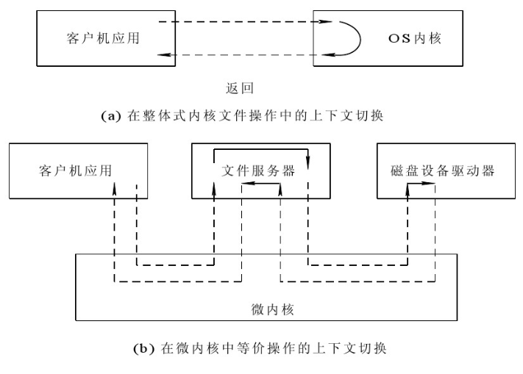
微内核模式的特点
缺点：消息传递比直接调用效率要低一些 (但可以通过提高硬件性能来补偿 )

Slide 65
UNIX
多用户多任务，16/32/64位
BSD, SVR4（模块式结构）
UNIX的历史
1965年：MIT的Multics，由于规模和进展而没有达到目标；
1969年：AT&T，PDP-11上的16位操作系统；
1974年：UNIX系统正式发表(第五版)，在大学得到使用和好评；
1980年：University of California at Berkeley为VAX11发表BSD4.0；以后，UNIX就以AT&T和Berkeley为主分别开发，有多种变种；
1989年：UI (UNIX International)发表UNIX system V Res4.0；使BSD和System V在用户界面上统一；
1991年芬兰大学生Linus Benedict Torralds开发了第一个Linux版本。
1994年：Linux 1.0，现在的最新内核版本是2.4

Slide 66
Bell实验室
早期UNIX和C
加州大学
伯克利分校
BSD4
At&T
的系统V
SCO UNIX
Solaris
HP-UX
AIX
Linux

Slide 67
UNIX的结构
陷入

Slide 68
UNIX系统的特点
字符用户界面和图形用户界面GUI(X Window)。
抢先式多任务，多线程。支持动态链接。支持对称式多处理。
虚拟存储：段页式，有存储保护。
文件系统：多级目录，文件卷可以在子目录下动态装卸。无文件属性，可有别名。
采用设备文件的形式（读写，参数控制）。设备驱动程序修改后需要重新编译连接生成内核。
支持多种硬件平台。
易移植：主要代码用C语言写成；
变种很多，很难标准化。

Slide 69
MS DOS
单用户单任务，简单分层结构，16位
MS DOS的历史
1981年：PC-DOS 1.1：IBM PC，只支持软盘的个人操作系统；
1983年：DOS2.0：PC XT，支持硬盘和目录的层次结构，并提供丰富的系统命令；
1984年：DOS3.0：PC AT (Intel 80286 CPU)，它把286作为一个快速的8086使用；
1987年：DOS3.3：提供对IBM PS/2的支持（如3.5"软驱），提供了更多的应用；
1988年：DOS4.0：支持大于32M的硬盘；
1991年：DOS5.0：改进对扩展内存的支持；

Slide 70
MS DOS的结构
DOS BIOS(Basic Input/Output System)：由一组与硬件相关的设备驱动程序组成，实现基本的输入/输出功能；
DOS核心：提供一套独立于硬件的系统功能：内存管理、文件管理、字符设备和输入/输出、实时时钟等；
命令处理程序：对用户命令进行分析和执行。

Slide 71
MS DOS的特点
字符用户界面。作业管理：命令行，批处理程序（BAT文件），菜单式。编程时通过软中断调用(int 21h)来使用系统功能。
"准多任务"：通过内存驻留程序TSR(Terminated and Stay Resident)来实现，通过时钟中断或键盘中断"热键hotkey"来激活其他任务。
不支持虚拟存储，没有存储保护。采用段式分配(内存块)，可直接访问的最大地址空间为1MB。其余的内存只能通过作为扩展内存(XMS)或扩充内存(EMS)来使用。
XMS是段式分配，通过内存数据搬移来使用XMS区域
EMS是页式分配，通过页面的映射来使用EMS区域
或者用支持保护方式的编程工具
文件系统为FAT(File Allocation Table)格式（磁盘卷，多级目录，文件名 8+3 个字符；分区容量最大为2GB）；有文件属性，没有区分用户的访问权限保护。
设备驱动程序在系统起动时加载。分为字符设备和块设备。

Slide 72
Windows 3.x, Windows 95, Windows NT, Windows 2000
CPU 80386
单用户多任务（分时系统），16位/16和32位混合/32位
Windows的历史
1990年：Windows 3.0（成功版本），16位OS，借见Apple Macintosh给出友好的用户界面；
1993年：Windows NT 3.1, 32位OS，支持DOS和Windows应用程序；
1999年12月：Windows 2000(Professional, Server, Advanced Server)，32位OS；
2000年10月： Windows Me
2001年： Windows XP

Slide 74
Windows 2000的特点
支持对称多处理机
真正的32位操作系统：除16位应用的支持代码，没有16位的代码；
完全的代码可重入(reentrant)：同一段代码可由多个应用同时访问；
图形用户界面GUI（和字符用户界面）。
抢先式多任务和多线程。支持动态链接。
虚拟存储：段页式(有存储保护)。
兼容16位Windows应用：
文件系统：NTFS(HPFS)，支持安全控制
可移植：适用于多种硬件平台。
面向对象特性：用对象来表示资源。

Slide 75
小 结
本章重点：
OS的概念、特征和功能；
多道批处理OS 、分时OS和实时OS的主要特点和区别；

